Slide 1

Bezpečí péče i zdravotníků v kasuistikách

Slide 2
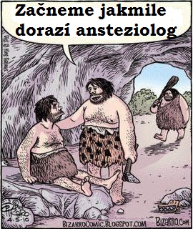

Slide 3
Lékař x pacient
On podobati se bude Bohu - budiž spasitelem otroků, lidí chudobných, mužů bohatých i šlechticů - všem bude bratrem a ochráncem…
(Asklepión)

Slide 4
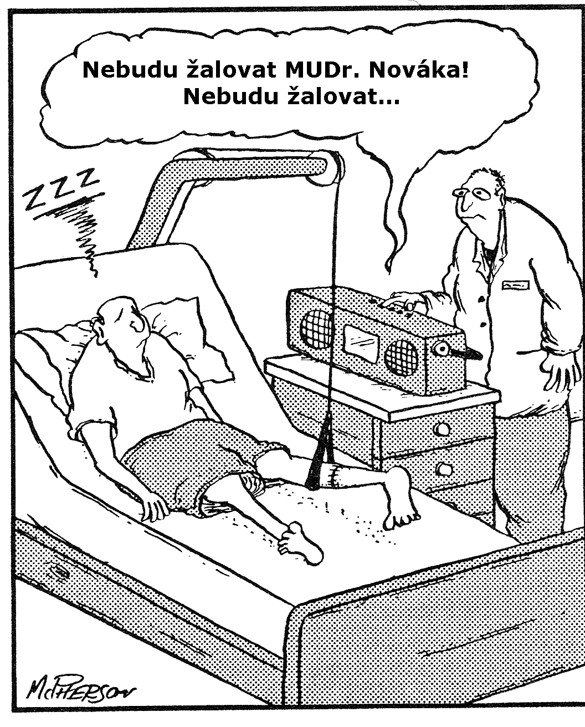

Slide 5
Případ komunikační neshody
26. prosince okolo 9 hodiny dopoledne je na chirurgickou ambulanci okresní nemocnice přivezena rodiči 4 letá Lýdie, která si při hře se sourozenci na domácí hrazdě poranila pravé rameno. Rameno je bolestivé, hybnost je minimální a lékař po klinickém vyšetření vysloví podezření na luxaci v ramenním kloubu. Tato diagnóza se potvrdila na RTG.
Vzhledem k neklidu dítěte i k jeho věku se chirurg rozhoduje pro repozici v anestezii. V nemocnici jsou ve službě dva anesteziologové, jeden se specializovanou způsobilostí a 10 lety praxe, jeden se 4 lety praxe.
K výkonu přichází mladší anesteziolog spolu se sestrou, která v nemocnic působí 2. měsíc, předtím pracovala 8 let v krajské nemocnici jako anesteziologická sestra, má ukončené vzdělávání v ARIP a je registrována.
Anesteziolog dítě zběžně vyšetří, nejsou na něm žádné klinické známky, které by vedly k odložení výkonu, děvče je lačné a váží 20 kg. Lékař požádá sestru, aby připravila „dvacítku“ Ketanestu a podala je i.v. Zápis ordinace neprovádí a hovoří s přítomnými chirurgy. Dítě má již z chirurgické ambulance zavedenu i.v. kanylu.
Sestra namísto 20 mg, tedy 2 ml roztoku Ketanestu ( 50 mg ketaminu v 5 ml aqua pro inj.) natahuje 20 ml ( 4 ampule) a podává je pacientce i.v. Následuje útlum dýchání, křeče, asystolie.
Přes veškerou resuscitační péči dítě přežívá s těžkým centrálním postižením na úrovni vegetativního stavu.

Slide 6
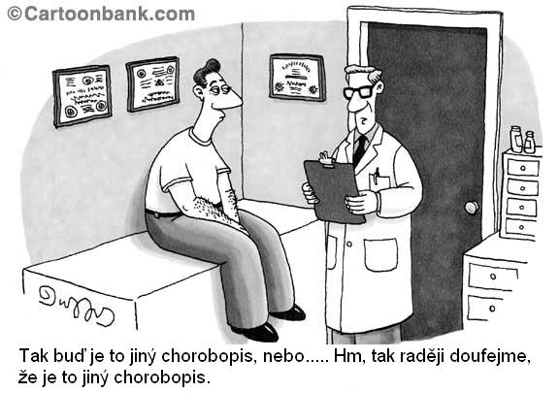

Slide 7
Jak bezpečná je zdravotní péče ?
Notes:
7

Slide 8
V moderní medicíně jakoby nebylo místo pro chyby. Společnost plně důvěřuje lékařům, jejich schopnostem rozumět nemocem a léčit je. I když se často říká, že „lékaři jsou jen lidé“ zázraky moderních technologií, zjevná ( a často zdánlivá) přesnost laboratorních výsledků a zprávy o možnostech molekulární genetiky, to vše vzbuzuje očekávání dokonalosti. Nemocnice reagují na každou chybu jako na těžkou anomálii, kterou lze řešit objevením konkrétního viníka a jeho potrestáním.
Prof. Albert Wu
8
Notes:
8

Slide 9
Lidské selhání jako příčina chyby
(% ze všech chyb)
Letectví 65-85 %
Řízení letového provozu 90 %
Námořní doprava 80-85 %
Chemický průmysl 80-90 %
Jaderné elektrárny 70 %
Dopravní nehody 85 %
9
Error problem
Notes:
9
These numbers give you a clear idea of the very large extent to which human errors are implicated in adverse events in a wide range of industries. Thirty years ago, the percentages would have been much smaller—not because people have become more fallible, but because there have been enormous technical improvements in the reliability of equipment. Human error now represents the main residual category of system failure. Again, this is due to technological changes such as centralisation and automation. Fewer people control more complex systems. Not only that, they also design, build, maintain and manage them. It is thus inevitable that people and organisations should now feature so largely in tables like the one above.
As elsewhere, human performance problems pose the largest single risk to patient safety. They are often referred to as ‘medical errors’, but the only thing specifically medical about them is the HC context in which they occur. In all other respects, errors take the same basic forms in all fields of human activity. This is important to appreciate, since we can learn a great deal about how to manage error from these other domains.

Slide 10
Nové studie pochybení ve zdravotnictví
V. Británie: 11% hospitalizací
Nový Zéland: 10% hospitalizací
Dánsko: 9% hospitalizací
Austrálie : 11% hospitalizací
Kanada: 8% resp. 11% hospitalizací
Přibližně každý desátý hospitalizovaný pacient je
poškozen pobytem v nemocnici.
10
Error problem
Notes:
10
This slide shows that around one in ten of those admitted to an acute care hospital suffer an adverse event. These AEs vary in severity from minor injury to death. In the most recent (Canadian) study, for example, found that 64.4% of the AEs resulted in no physical impairment or disability, or in minimal to moderate impairment with recovery in 6 months. However, 5.2% of the AEs resulted in permanent disability and 15.9% of AEs resulted in death. It was estimated that death would be associated with an AE in roughly 2% of patients with similar hospitalizations in Canada.
Just think for a moment what these numbers mean. One in ten people receiving treatment in acute care hospitals is harmed; two in a hundred are killed by medical error. These are staggering proportions.

Slide 11
Pravda a mýty o riziku
11
Zdravotníci nechybují
Neštěstí způsobují chyby jednotlivců
Lidé, kteří chybují jsou špatní
Obvinění a potrestání dostatečně motivují pracovníky k větší pečlivosti a zabraňují chybám do budoucna
Notes:
11

Slide 12
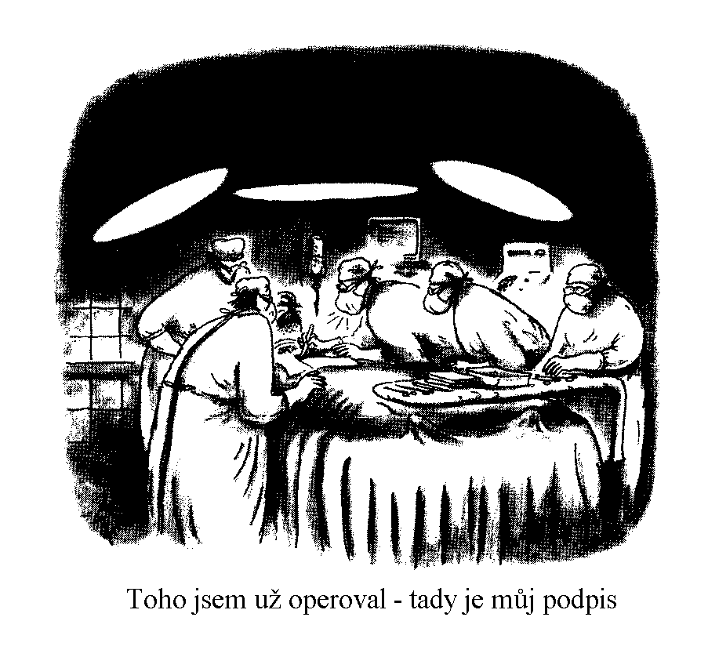
12
Notes:
12

Slide 13
Pravda a mýty o riziku
Riziko pochybení je součástí každého složitého systému
Riziko je přítomno vždy
Ne všechna rizika jsou předem identifikovatelná
Lidé jsou chybující bez ohledu na to, jak moc se snaží, aby nebyli
Systémy selhávají
Bdělí a dobře proškolení zdravotníci zajišťují dennodenně bezpečí kompenzací rizik na poslední chvíli.
13
Notes:
13

Slide 14
Specifika zdravotnictví I
Rozmanitost činností a vybavení
Kontaktní činnosti – vysoké riziko pochybení, úzké mantinely bezpečí
Nejistota, neúplné znalosti
Vulnerabilita pacientů
Nesystémové šetření pochybení
Péče poskytovaná 1:1 nebo málo:1
14
Lessons from other domains
Notes:
14
Compared to aviation where there is a high degree of standardisation in both equipment and training, HC professionals carry out a wide range of activities using diverse and largely unstandardised equipment (there can be as many as 30 different types of infusion pump, for example, in the same hospital).
HC has more in common with maintenance and recovering from emergencies than the stable routines experienced by pilots and power plant operators. HC is very ‘hands on’ and rich in error opportunities. The knowledge underpinnings of HC are much more uncertain than those underlying aviation of nuclear power generation. All of these features make the commission of errors more likely. The fact that patients—being sick, injured very young or old—are already highly vulnerable individuals makes the likelihood of these errors causing harm much greater. And the hitherto localised investigation of adverse events makes it harder to learn and disseminate the wider lessons. Finally, whereas aviation (for example) has a relatively impersonal few-to-many delivery of its products, the delivery of HC is one-to-one or few-to-one. In short it’s a personal business in which the individual strengths and weaknesses are more salient.

Slide 15
Specifika zdravotnictví II
15
Lessons from other domains
I kdyby zdravotníci byli proškoleni ve všech aspektech prevence rizik, stále budou ( jako všichni lidé ) chybovat
U kořene problematického bezpečí pacientů je fakt, že zdravotníkům chybí informace, které by vedly k pochopení principů pochybení, k jejich předvídání, včasné diagnostice a prevenci.
Notes:
15
But even if HC professionals were omniscient and knew everything about all conditions, they would still make errors. Why? Quite simply because they are human and fallibility is the downside of having a brain.
However, HC professionals are trained in an environment in which fallibility is not readily acknowledged. This is in sharp contrast to aviation as the next slide explains.

Slide 16
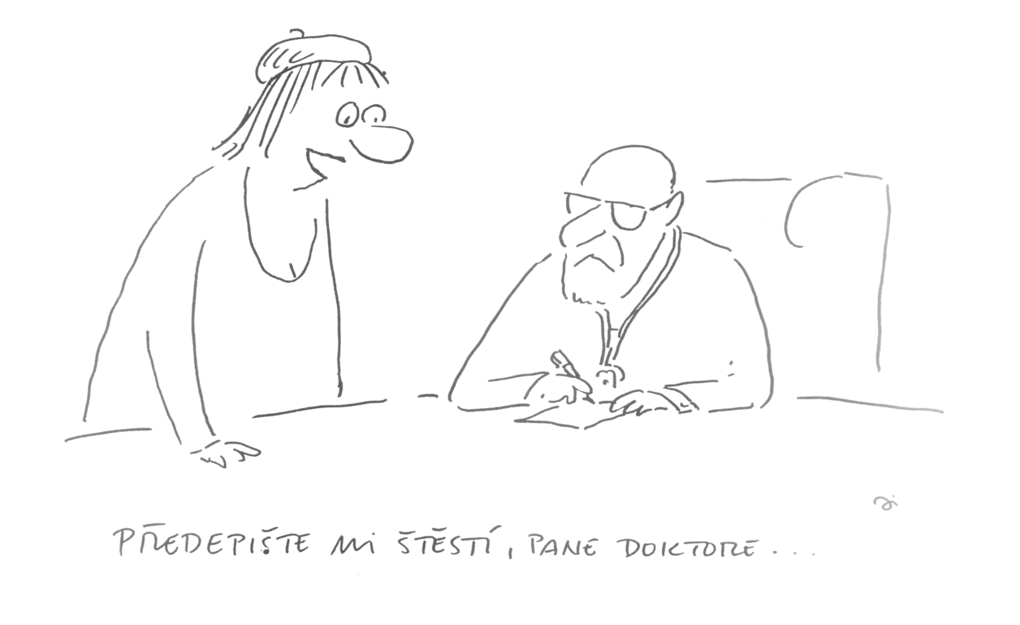
a nyní test ! ☺

Slide 17
SESTRA
JDE NA
NA SÁL

Slide 18
Případ prolomené mlčenlivosti
Renomovaný podnikatel A.B., všeobecně známý v městečku, kde se nachází Nemocnice uprostřed města, je hospitalizován na jejím venerologickém oddělení pro syfilis.
A.B. dostane chuť na kávu, a tak se rozhodne jít si ji koupit do automatu, který je umístěn ve vestibulu nemocnice.
U automatu vidí stát tři zaměstnance nemocnice a již z dálky slyší, jak se o něm a jeho nemoci hlasitě baví. Rozhlédne se kolem sebe a zjistí, že vestibulem prochází davy lidí – zdravotníků, pacientů a návštěv.

Slide 19
Případ prolomené mlčenlivosti
Problémy
  Neoprávněné nakládání s osobními údaji
  “Nekompetentní zdravotníci”
  NIS – dostupnost, hesla
  Osobní údaje na nechráněných nosičích/podkladech

Slide 20
Případ stranové záměny
28letá lyžařka hospitalizována pro plánovaný výkon – plastika kolenního vazu na pravé dolní končetině.
Před výkonem poučena sestrou, aby si punčochu, kterou jí sestra předává, navlékla na nohu, která nebude operována.
Pacientka navlékne punčochu na nesprávnou končetinu.
Operatéři odoperují končetinu, na které není punčocha (tedy končetinu, která být operována původně neměla).

Slide 21
Případ stranové záměny
Tvrzení sestry:
„Pacientka je svéprávná, vysokoškolačka, mohla tedy být zapojena do procesu přípravy na operaci, a je tedy sama odpovědná za záměnu.“
Tvrzení operatéra:
„Pacientka měla degenerativní změny i na druhé končetině, takže při výkonu nešlo na záměnu přijít.“

Slide 22
Případ stranové záměny
Tvrzení pacientky:
„S levým kolenem jsem nikdy problémy neměla, nikdy mě nebolelo, nikdy jsem nebyla nucena vyhledat lékařskou péči. Nyní mám problémy, noha se špatně hojí, je špatně pohyblivá. Do teď nebyl vyřešen původní problém, pro který jsem nemocnici vyhledala.“

Slide 23
Případ stranové záměny
Problémy:
Absence verifikačních procedur
Přenášení povinnosti značení na sestry/stážisty apod.
Chybění PBP

Slide 24
Případ selhání resucscitace
4letý Matěj byl přijat na ORL kliniku fakultní nemocnice pro plánovanou operaci (ostranění krčních mandlí). 4. den po operace se objevilo drobné krvácení z operační rány, které lékaři ošetřili tamponádou (všitím tamponů). Asi 3 hodiny po výkonu (na standardním pokoji) náhle Matěj začal zvracet velké množství čerstvé krve. Matka opakovaně povolávala sestru stlačením zvonku na pokoji, ale bez úspěchu, po asi 2 minutách začala křičet na chodbě. Sestra Matěje (který stále masívně krvácel, a začínal se dusit) otírala vlhkou plenou, pak odešla volat lékařku ORL, ta přišla za 3 minuty a teprve poté začala sestra hledat vybavení pro resuscitaci – bylo zamčené na vyšetřovně. Lékařka zahájila dýchání ambu-vakem a masáž srdce, resuscitaci ale opakovaně přerušovala, protože nemohli najít odsávačku. Po cca 14 minutách dorazil tým ARO, dítě zresuscitovali, ale řpežívá s těžkým centrálním poškozením.

Slide 25
Výskyt pochybení
DOBRÁ ZPRÁVA: Na vrcholu křivky lze snáze dosáhnout zlepšení
Počet
chyb
Zdravotní péče
Letecká doprava
Time
25
Lessons from other domains
Notes:
25
One common feature of safety management in any hazardous domain is that the number of adverse events declines exponentially over time—rapidly at first and then levelling out into a slowly declining plateau.
Commercial aviation has now reached the point where there is little year on year reduction in serious accidents. The number of fatal aircraft accidents is very small indeed, the risks being less than one in a million.
But HC is still high up the curve where remedial actions have a dramatic impact on reducing adverse events. Visible improvements are powerful motivators for further efforts to enhance patient safety.

Slide 26
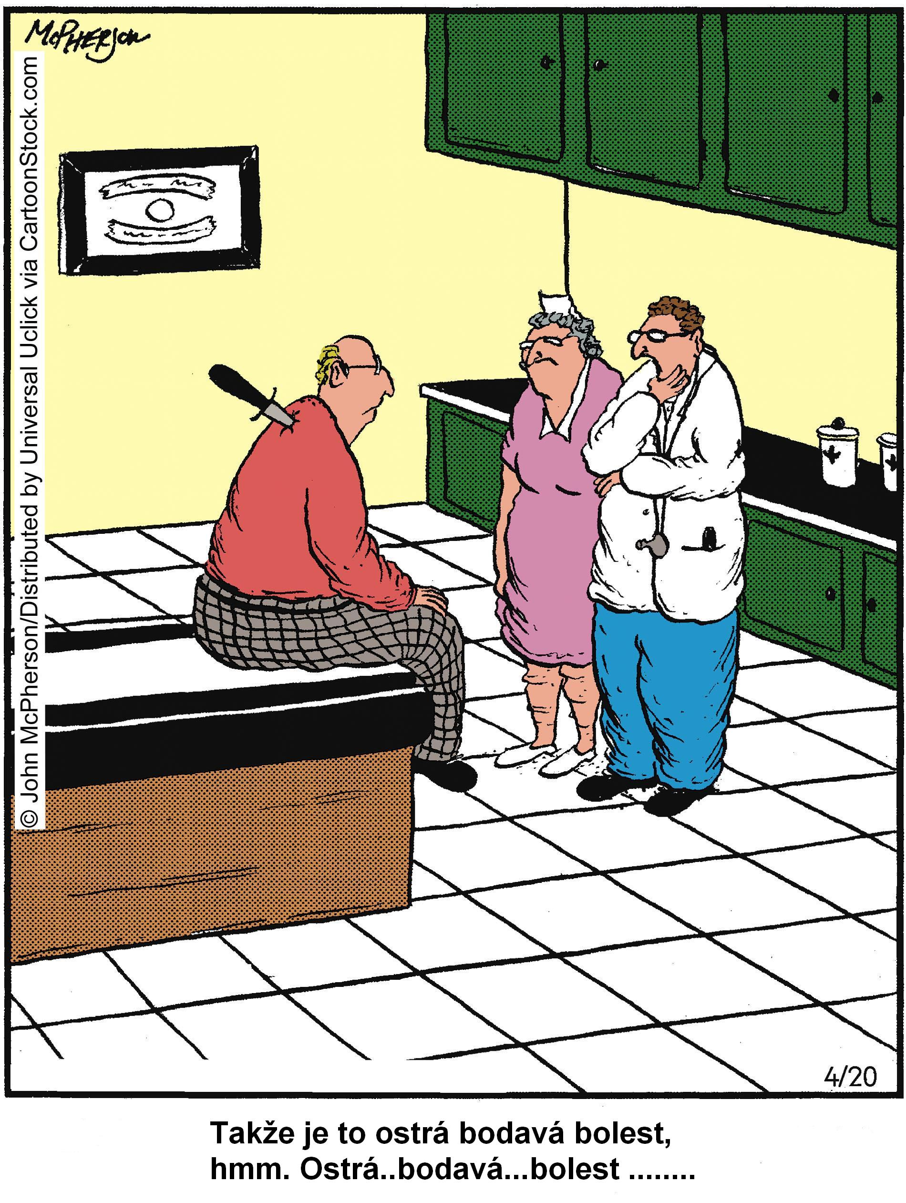

Slide 27
Aktivní x Latentní chyby
27
aktivní chyba
  na úrovni individuálního pracovníka
latentní chyba
  skryta v systému ( vybavení, management, organizace práce)
Notes:
27

Slide 28
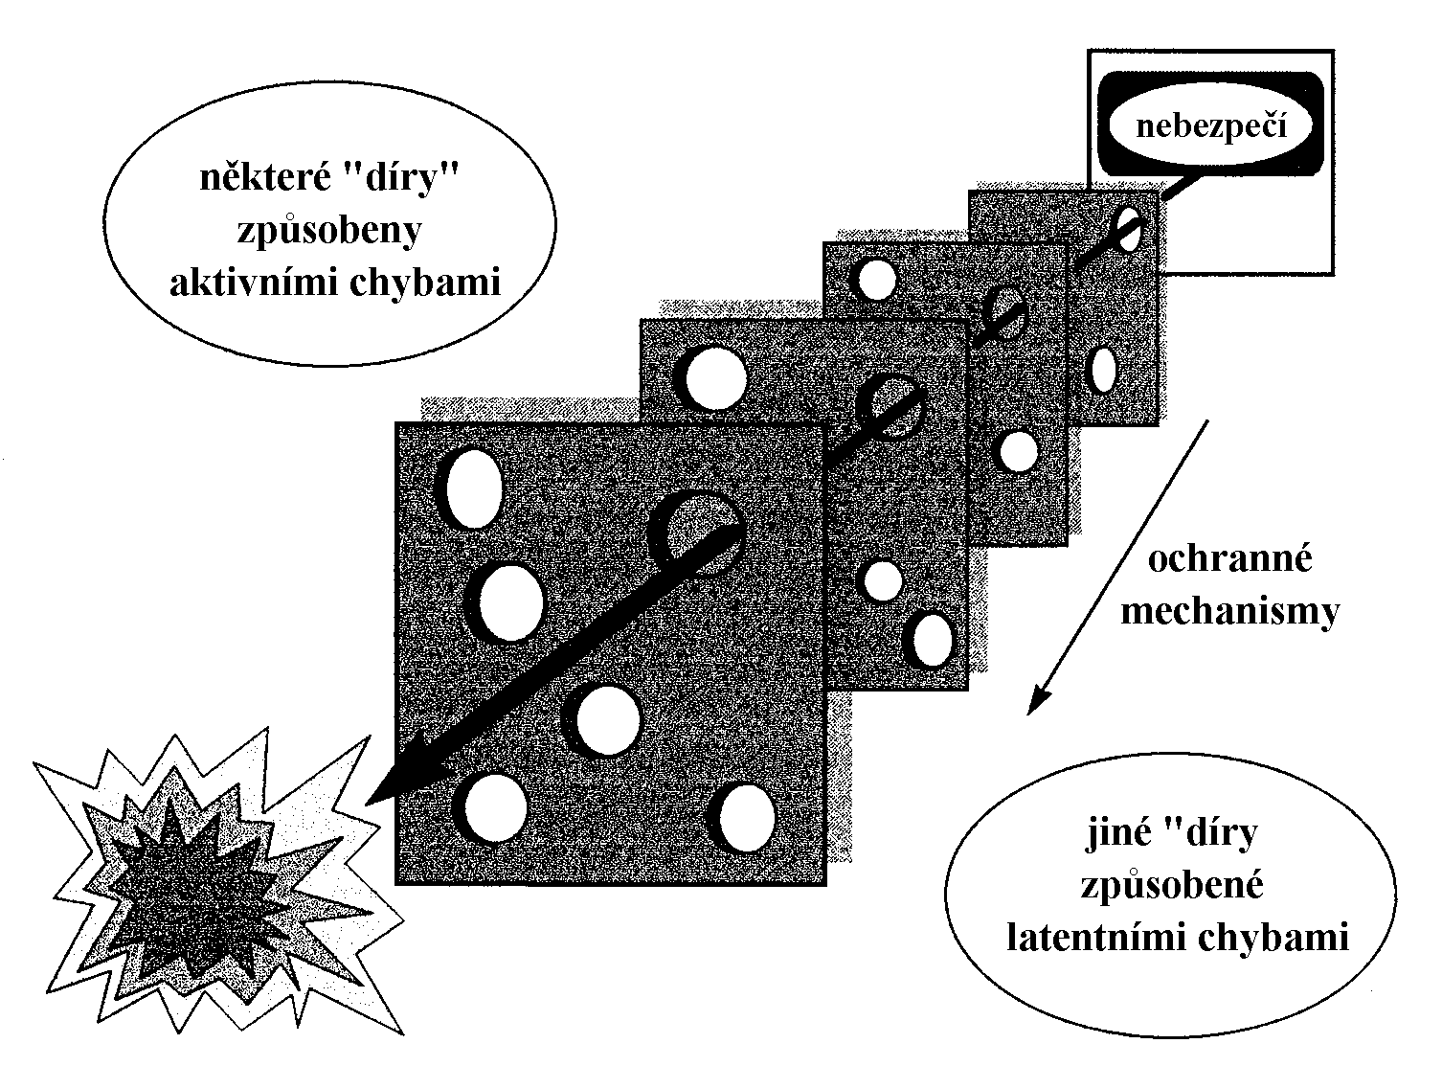
28
Notes:
28

Slide 29
Zdroje latentních chyb
29
Nepřiměřené zaškolení
Nerealizovatelný plán činnosti
Nedostatečná údržba přístrojů
Nedodržování standardů kvality nebo jejich absence v instituci
Nepřiměřené přístrojové vybavení
Časový stress
Nedostatečné personální obsazení
Únava
Notes:
29

Slide 30
Příčiny poškození pacientů
30
Notes:
30

Slide 31
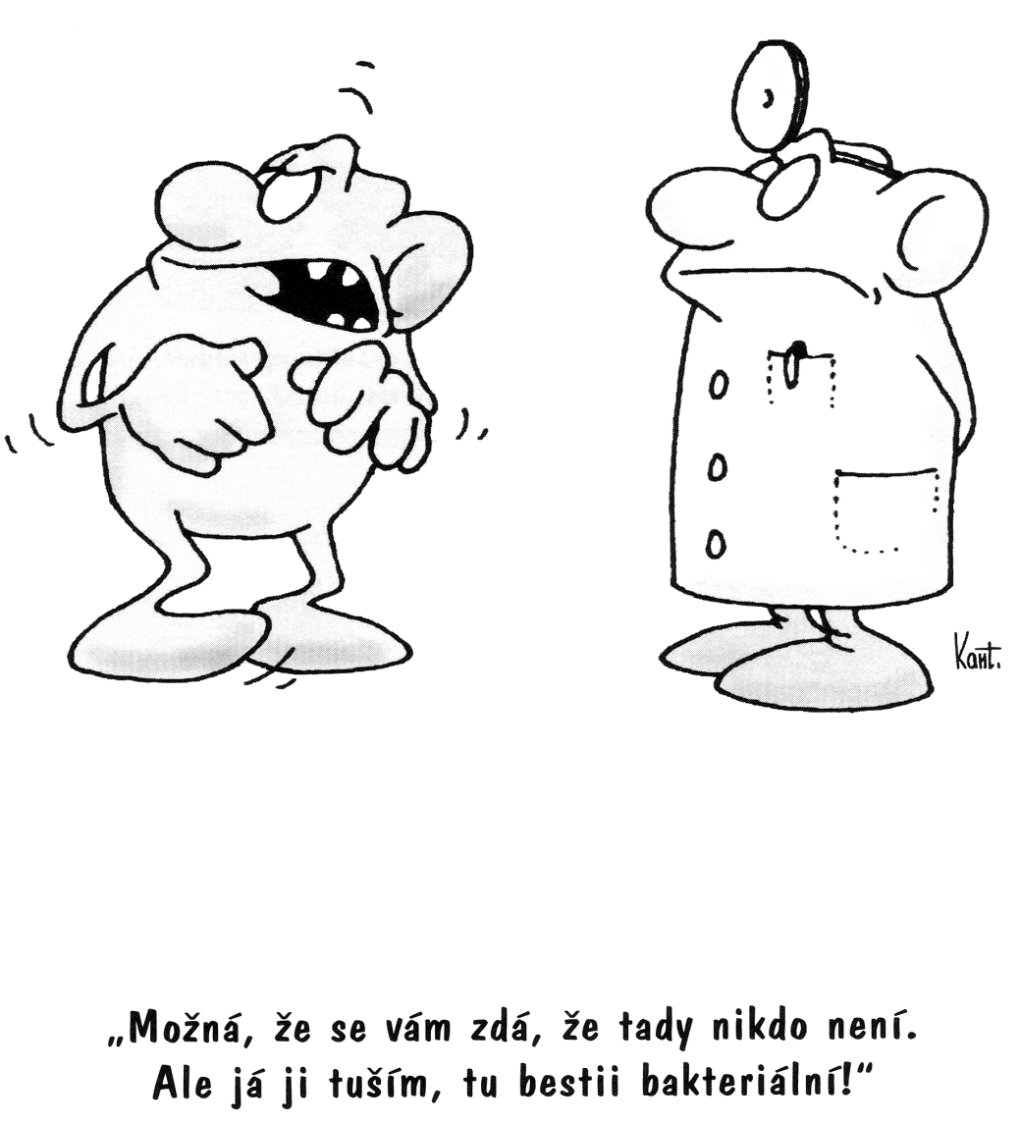
Situace v organizaci
Ryby vodu nevidí, protože v ní žijí.
Normalizace odchylky
  Nepřiměřená kreativita
  „Špinavé“ myšlení
31
Notes:
31

Slide 32
Ochrana pacienta před dopadem chyby
32
předbežná identifikace chyby (alarmy, elektronické programy preskripce)
Vynucené činnosti
Omezené činnosti
Nadbytečné činnosti
Notes:
32

Slide 33
Chybami se učí i zdravotníci, školné platí pacienti.
Dříve | Nyní
Kdo to udělal ? | Co se stalo ?
Lidské pochybení. | Systémový problém.
Vyšetřování | Analýza
Vina | odpovědnost
33
Notes:
33

Slide 34
Případ rizikové medikace
Pacient (45 let) nastupuje do zdravotnického zařízení poskytovatele zdravotních služeb k v pořadí již 4. reoperaci tříselné kýly.
Po operaci rozhodnuto o tom, že operační rána zůstane po určitou dobu otevřená a bude se čistit, aby nedošlo k opětovnému zánětu. Po cca 10 dnech proveden v ranních hodinách drobný chirurgický zákrok spočívající v zašití rány. Odpoledne si pacient stěžuje na bolest v operační ráně.
Sestra podává na základě ústní ordinace lékaře analgetikum Novalgin. U pacienta dochází k těžkému anafylaktickému šoku se zástavou srdce. Zahájena kardiopulmonální resuscitace, avšak bohužel bez úspěchu.

Slide 35
Případ rizikové medikace
Ze zdravotnické dokumentace pacienta vyplývá jasný údaj o alergii pacienta na léčivé přípravky obsahující metamizol (Algifen, Novalgin). Ve zdravotnické dokumentaci je údaj o alergii uváděn opakovaně v různých částech zdravotnické dokumentace.

Slide 36
Případ rizikové medikace
Lékař: „Sestra podala léčivý přípravek bez ordinace lékaře, na vlastní pěst“
Sestra: „Nikdy bych nepodala lék bez ordinace lékaře, tuto zásadu dodržují všechny všeobecné sestry v ČR“

Slide 37
Případ rizikové medikace
Problémy
  Verbální /telefonické ordinace
  “špinavé myšlení”
  Absence elektronických medikačních systémů

Slide 38
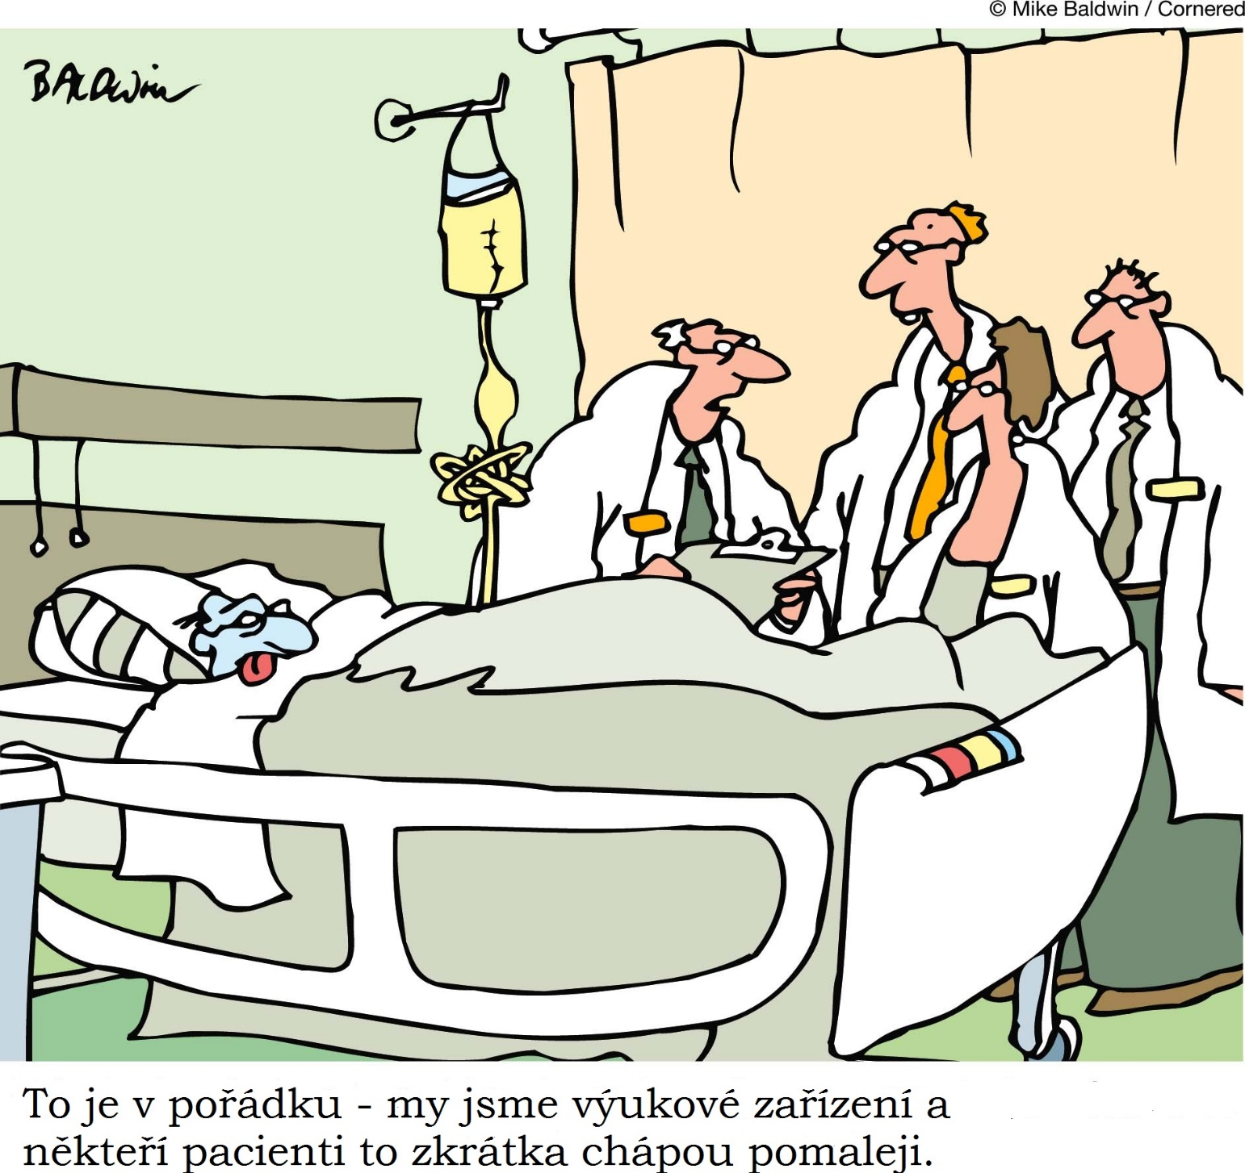

Slide 39
Vina – proč tak rádi ?
Chybná diagnostika příčiny
Iluze svobodné vůle
Teorie spravedlivého světa
Faleš zpětného zrcátka
Pohodlnost
Forensní snadnost
The journey
Notes:
Managing Patient Safety
5. Changing the Culture
39
The urge to blame individuals is enormously strong. It is driven by a variety of psychological, organisational and legal pressures.
Attribution error: This is the universal tendency to see behaviour as being driven by the personality of the individual rather than by the surrounding circumstances. We over-emphasise these dispositional factors and under-appreciate the influence of the environment upon human action.
Illusion of free will: We place great value on the belief that we are in control of our destinies. We can even become mentally ill if we feel deprived of this autonomy. Feeling ourselves to be capable of choice naturally leads us to assume that other people are the same. In short, they choose to make errors or cause bad outcomes.
Just world hypothesis: This the belief shared by most children and many adults that bad things only happen to bad people, and conversely. In HC adverse events, frontline professionals are seen as bad by virtue of the unhappy outcome.
Hindsight bias: This is the ‘knew-it-all-along’ effect—the universal tendency to see past events as more foreseeable than they actually were to those immediately involved. Our knowledge of the outcome unconsciously colours our judgements and perceptions of their actions. To us, with 20-20 hindsight, the warnings signs were obvious. But warnings are only effective for those on the spot if they know what kind of a disaster they are going to have.
Managerial convenience: By blaming specific individuals for a bad outcome diminishes the organisation’s responsibility
Legal convenience: It is much easier to prosecute individuals than organisations.

Slide 40
Trest za obvinění jednotlivce
Nejsou diagnostikovány residentní patogeny
Nejsou odhalena další rizika
Sledování špatného cíle
Vina a otevřenost jsou nekompatibilní
The journey
Notes:
Managing Patient Safety
5. Changing the Culture
40
By heaping blame upon the individual(s) at the sharp end, organisational managers isolate the error-makers from the context in which the error occurred. In so doing, they fail to identify and remedy the error-provoking factors in the workplace (the system’s ‘resident pathogens’). Even more seriously, it prevents the identification and removal of recurrent error traps—situations that keep on producing the same kind of error, regardless of who was directly involved. In short, management has its eye on the wrong ball.
Equally significant is the fact that a blame culture and a reporting culture cannot co-exist. People at the sharp end do not trust management not to punish them for the errors and near misses that they report. So they say nothing and nothing is learned by the organisation.
Blame may be emotionally satisfying for the blamers but it has little or no remedial benefit. Indeed, it is likely to be counter-productive to safety, leading to a culture of cover up and secrecy.

Slide 41
Resortní bezpečnostní cíle

Slide 42
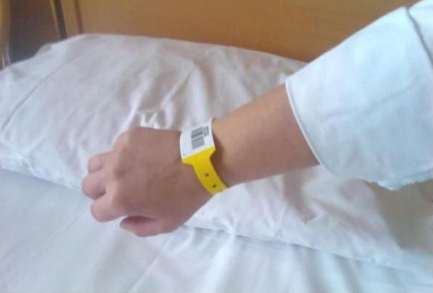
Resortní bezpečnostní cíle pro rok 2010
1. Bezpečná identifikace pacientů

Slide 43
1. Bezpečná identifikace pacientů
Realizace cíle:
  Zdravotnické zařízení vypracuje vnitřní předpis konkrétně upravující správný postup při identifikaci všech pacientů
  Vnitřní předpisy vyžadují minimálně dva nástroje k identifikaci
  pacienta (např. jméno a datum narození)
  Identifikace pacienta se provádí vždy před podáním léčiv, krve
  a transfuzních přípravků, před odebíráním vzorků k laboratorním vyšetřením apod.
  Identifikace pacientů se provádí vždy před diagnostickými
  a terapeutickými výkony

Slide 44
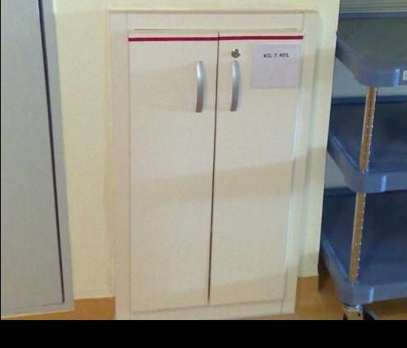
Resortní bezpečnostní cíle pro rok 2010
  Bezpečnost při používání rizikových léčiv

Slide 45
2. Bezpečnost při používání rizikových léčiv
Realizace cíle:
  Zdravotnické zařízení stanoví vnitřním předpisem spektrum léčiv s vyšší mírou rizika. K těmto léčivům patří vždy: injekční roztoky chloridu draselného o koncentraci 7,45 % a vyšší, inzulíny, neředěné hepariny.
  Vnitřní předpis upraví postupy při objednávání, skladování
  a podávání léčiv s vyšší mírou rizika.
  Léčiva s vyšší mírou rizika nejsou umístěna na pracovištích zdravotnického zařízení pokud to není z klinického hlediska nutné. Tam, kde zařízení jejich umístění připouští, jsou zavedeny postupy zabraňující nesprávnému podání.

Slide 46
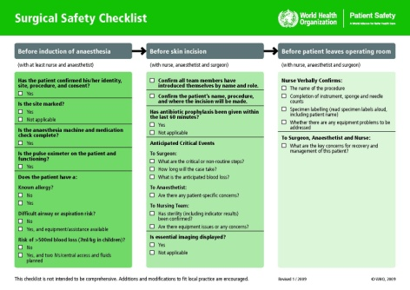
Resortní bezpečnostní cíle pro rok 2010
  Prevence záměny pacienta, výkonu a strany při chirurgických výkonech

Slide 47
3. Prevence záměny pacienta, výkonu a strany při chirurgických výkonech
  Realizace cíle:
  Zdravotnické zařízení stanoví vnitřním předpisem jednotný postup zajištující provádění správného výkonu u správného pacienta ve správné lokalizaci včetně výkonů prováděných mimo operační sály
  Vnitřní předpis obsahuje standardizovaný způsob označování místa výkonu a zajišťuje účast pacienta na označování místa operačního výkonu
  Zdravotnické zařízení používá a dokumentuje předoperační bezpečnostní proceduru bezprostředně před zahájením operačního výkonu. Tato procedura zahrnuje ověření identifikace pacienta, identifikace výkonu
  a identifikace strany výkonu (při zaměnitelných místech), dostupnosti
  a správnosti potřebných technologií či zdravotnických prostředků

Slide 48
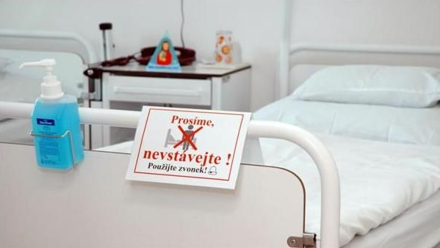
Resortní bezpečnostní cíle pro rok 2010
  Prevence pádů pacientů

Slide 49
4. Prevence pádů pacientů
Realizace cíle:
  Zdravotnické zařízení zavede vnitřním předpisem proces vstupního hodnocení rizika pádu u pacientů a opakovaného hodnocení u pacientů, u nichž došlo ke změně zdravotního stavu, ke změně
  spektra užívaných léků apod.
  Zdravotnická zařízení stanoví jednotný postup pro prevenci pádů
  a zranění u pacienta/klienta a jeho řešení.
  Zdravotnická zařízení sledované výsledky analyzuje a pravidelně vyhodnocuje. V případě potřeby stanovuje nápravná a preventivní opatření.

Slide 50
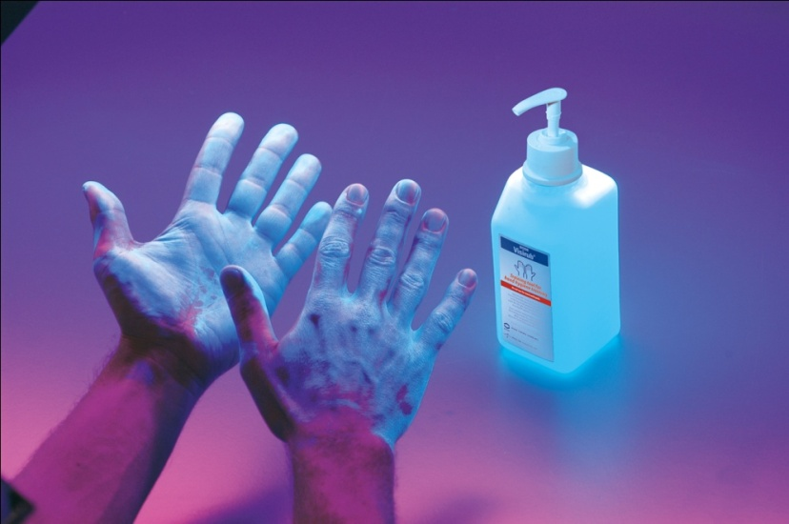
Resortní bezpečnostní cíle pro rok 2010
Zavedení optimálních postupů hygieny rukou při poskytování zdravotní péče

Slide 51
5. Zavedení optimálních postupů hygieny rukou při poskytování zdravotní péče
Realizace cíle:
  Zdravotnické zařízení stanoví vnitřním předpisem postup mytí
  rukou, používání bariérových technik a dezinfekčních prostředků,
  které jsou základem prevence a kontroly infekcí
  Zdravotnické zařízení provádí pravidelná školení v metodách
  prevence a kontroly infekcí všech pracovníků odpovídající jejich pracovní činnosti
  Zdravotnické zařízení stanoví vnitřním předpisem zaměření
  programu prevence a kontroly infekcí odpovídající klinickému
  spektru ošetřovaných pacientů, oborovému zaměření zdravotnického zařízení a používaným diagnostickým a léčebným technologiím
  Proces prevence a kontroly infekcí ve zdravotnickém zařízení je komplexním způsobem začleněn do celkového programu zvyšování kvality a bezpečnosti pacientů

Slide 52
Účinná komunikace
52
Standardizace telefonické komunikace při ordinaci léků a při hlášení laboratorních výsledků ( opakování).
Standardizace zkratek a symbolů používaných daným zařízením včetně seznamu zakázaných zkratek.
Notes:
52

Slide 53
Předávání pacientů
Kompetence
Dokumentace

Slide 54
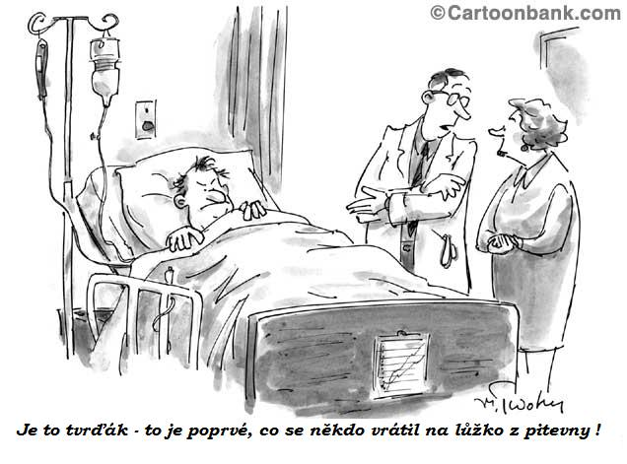
Notes:
54

